Slide 1

第六讲 频域图像增强
低通滤波
高通滤波
带通滤波
同态滤波

Slide 2
频域滤波相关知识复习
视觉的空间频率特性
二维图像信号的数学表示
线性移不变系统的输出响应
卷积，二维离散卷积计算
空域滤波中的平滑锐化滤波器
积分变化，Fourier变换，卷积定理

Slide 3
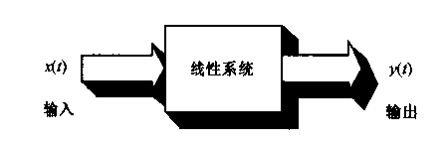
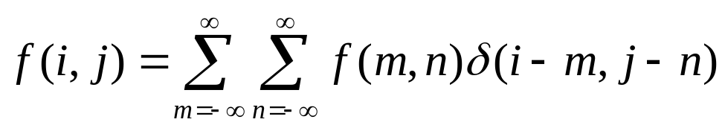
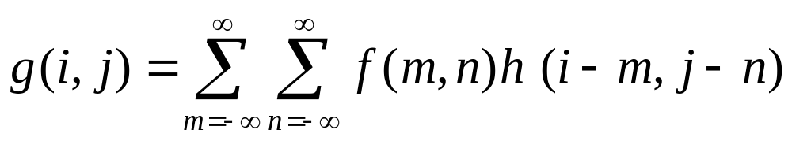
f(i，j)
线性移不变
系 统L[.]
g(i,j)

Slide 4
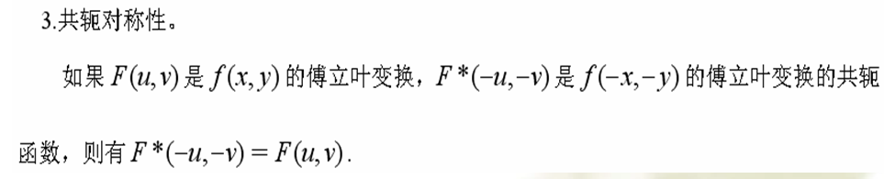
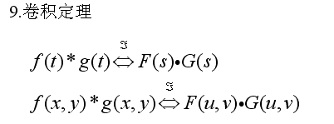

Slide 5
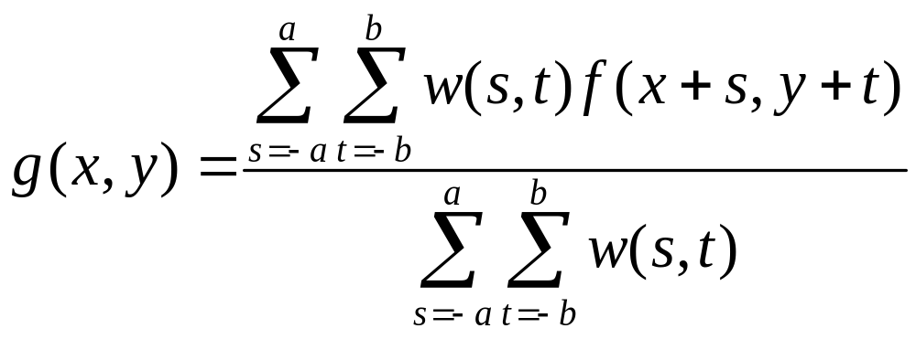
2.均值滤波
将定义的(2a+1)×(2b+1)模板W（例如3×3的模板）在图像f（x,y）上滑动，视模板中每一个元素为加权系数，将每个点（x,y）赋为模板与对应的象素点加权平均。即
w(s,t)为模板的元素

Slide 6
频域滤波的原理
卷积理论是频域滤波的基础。设函数f(x,y)与线性不变算子h(x,y)的卷积结果是g(x,y)，即g(x,y)=h(x,y)*f(x,y),那么根据卷积定理在频域有：
G(u,v)=H(u,v)F(u,v),
其中H(u,v),F(u,v)分别为h(x,y),f(x,y)的傅立叶变换。
在频域进行图像增强相当直观，主要步骤：
1）计算需增强图像的傅立叶变换；
2）将其结果与一个转移函数H(u,v)相乘；
3）再将结果傅立叶逆变换以得到图像增强。
通用的频域图像增强方法：①低通滤波；②高通滤波；③带通或带阻滤波；④同态滤波。

Slide 7
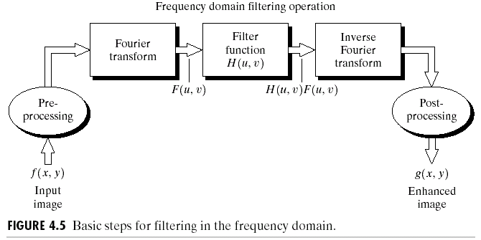
频域滤波的基本步骤

Slide 8
空域滤波与频域滤波的关系
空域滤波
空域滤波
h(x,y)
g(x,y)
f(x,y)*h(x,y)
频域滤波
傅立叶逆变化
H(u,v)
f(x,y)
卷积定理
G(u,v)
F(u,v)×H(u,v)
F(u,v)

Slide 9
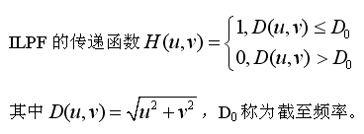
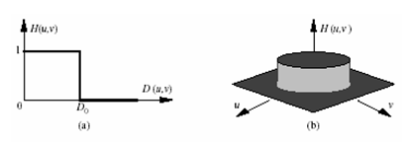
低通滤波
理想低通滤波ILPF（教材P.109）

Slide 10
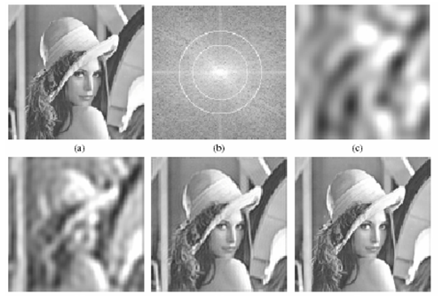
频域低通滤波所产生的模糊
R＝5，11，45，68
E＝90%，95%,99%,99.5%

Slide 11
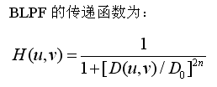
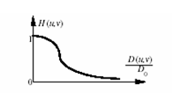
巴特沃思低通滤波BLPF

Slide 12
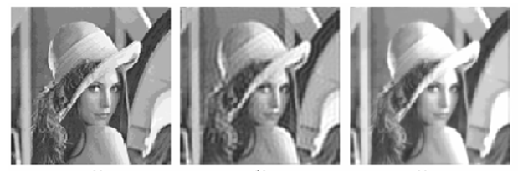
频域低通滤波消除虚假轮廓

Slide 13
巴特沃思低通滤波器(BLPF)
和理想圆形低通滤波器相比
没有明显的跳跃
模糊程度减少
尾部含有较多的高频，对噪声的平滑效果不如ILPF。

Slide 14
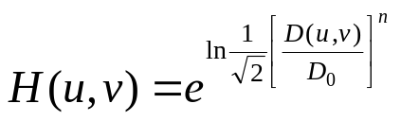
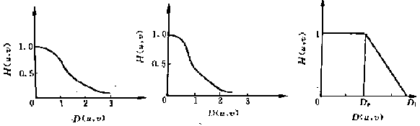
指数低通滤波器(ELPF)
有更加平滑的过渡带，平滑后的图象没有跳跃现象
与BLPF相比，衰减更快，经过ELPF滤波的图象比BLPF处理的图象更模糊一些
BLPF、ELPF和TLPF的特性曲线

Slide 15
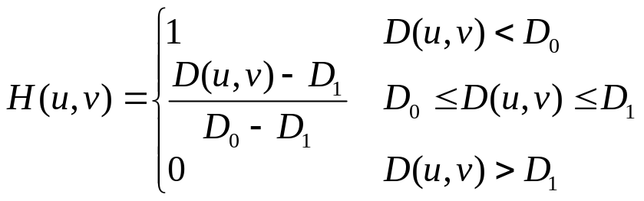
梯形低通滤波器(TLPF)
其中D₀ < D₁。
一般情况下，定义D₀为截止频率。

Slide 16
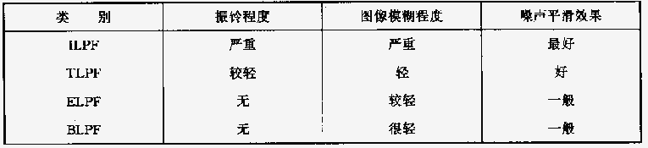
四种低通滤波器的比较

Slide 17
高通滤波
高通滤波与低通滤波的作用相反，它使高频分量顺利通过，而使低频分量受到削弱。
与低通滤波器相对应，频率域内常用的高通滤波器有4种：
理想高通滤波器
巴特沃斯高通滤波器
指数高通滤波器
梯形高通滤波器

Slide 18
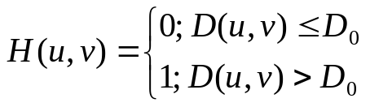
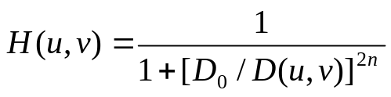
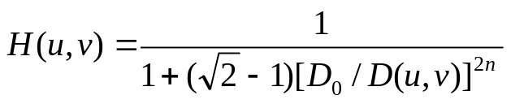
理想高通滤波器
巴特沃斯高通滤波器

Slide 19
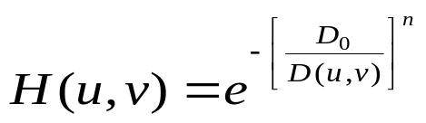
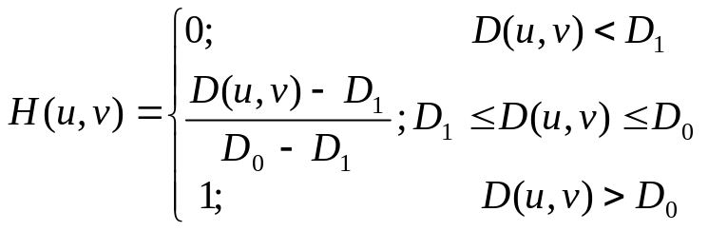
指数高通滤波器
梯形高通滤波器

Slide 20
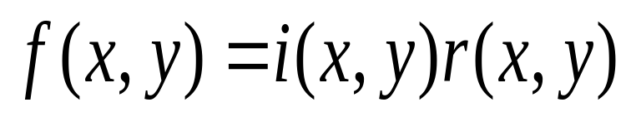
同态滤波
可以把图像的灰度函数f (x, y)看成是由入射光分量和反射光分量两部分组成的：
i(x, y)：入射光
r(x, y)：反射光－－取决于物体的特性
物体的亮度特征主要取决于反射光
入射光较均匀，随空间位置变化较小～～占据低频段
反射光由于物体性质和结构特点不同而反射强弱很不相同的光，随空间位置变化较剧烈
入射光～～占据低频段
反射光～～占据高频段比较宽的范围

Slide 21



图像：
取对数：
再取傅立叶变换 ：
用传递函数H(u, v)进行滤波处理 ：
取傅立叶反变换，便可得空间域输出s(x, y)
最后，滤波后的结果为：

Slide 22
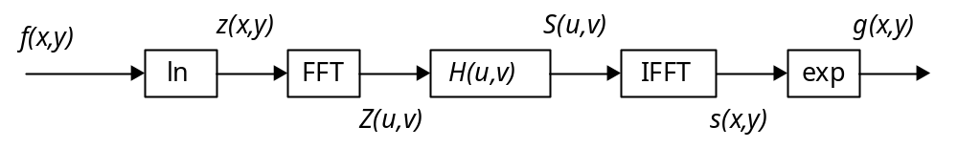
总结以上过程，同态滤波可以用下图来表示其计算过程：

